Slide 1
과목_학년학기_단원 | suh_h_0402_03
차시명 | 10 수학의 힘을 키워요
파일명 | suh_h_0402_03_0010
검토 | 담당
수학팀 | 오승태
문서 HISTORY
번호 | 버전 | 문서 작성일 | 내용 비고 | 작성자 (내선번호) | 검토자
1 | V 1.0 | 2022.06.08 | 문서 발생 | 김범수
2 | V 2.0 | 2022.06.15 | 1차 수정 | 오승태
3 | V 2.0 | 2022.06.21 | 2차 검토 및 수정 |  | 김예림
4 | V 3.0 | 2022.06.21 | 3차 수정 | 오승태
5 | V 4.0 | 2022.06.22 | 4차 검토 및 수정 |  | 김예림
6
7
8
9
10
11

Slide 2
학습 단계 | 자료명 |  | 프레임 수 | 교과서 정보 | 파일명 | 자료 형태
도입 | 애니 | [도입 애니메이션] 체험 학습 안내장 | 1 | 수학 72쪽 | suh_h_0402_03_0010_101_1.html | Html5(애니)
도입 | 학습 목표 | 이번 시간에 배울 내용 | 1 |  | suh_h_0402_03_0010_102_1.html | Html5
전개 | 활동 1 | [활동 1] 조건에 맞게 가방 싸기 (1/2) | 1 | 수학 72쪽 | suh_h_0402_03_0010_201_1.html | Html5
전개 | 활동 1 | [활동 1] 조건에 맞게 가방 싸기 (2/2) | 1 | 수학 72~73쪽 | suh_h_0402_03_0010_201_2.html | Html5
정리 | 차시 예고 | 다음 시간에 배울 내용 | 1 |  | suh_h_0402_03_0010_301_1.html | Html5
평가 | 칭찬 하기 | 우리 반 친구 칭찬하기 | 1 |  | suh_h_0402_03_0010_401_1.html | Html5
총 프레임 수 |  |  | 6

Slide 3
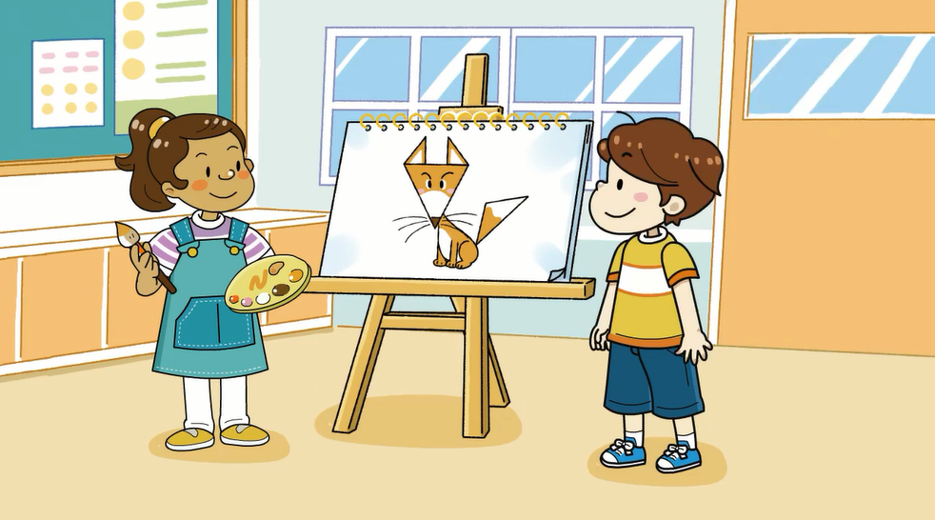
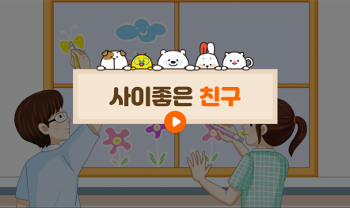
suh_h_0402_03_0010_101_1
Θ Description & Function
[애니 DVD 개발물]
초등 수학\3_002_2015개정\수학 4-2 지도서\app\resource\contents\lesson03\ops\3\media\mp4
[애니 게이트 참고 화면]
체험 학습 안내장
애니 파일명 | 3_powerup_ani.mp4

Slide 4
suh_h_0402_03_0010_102_1
Θ Description & Function
#1
[이번 시간에 배울 내용]
1
이번 시간에는 무엇을 배울까요?
소수의 덧셈과 뺄셈을 활용하여 실생활 문제를 해결하고 어떻게 해결하였는지 설명할 수 있습니다.

Slide 5
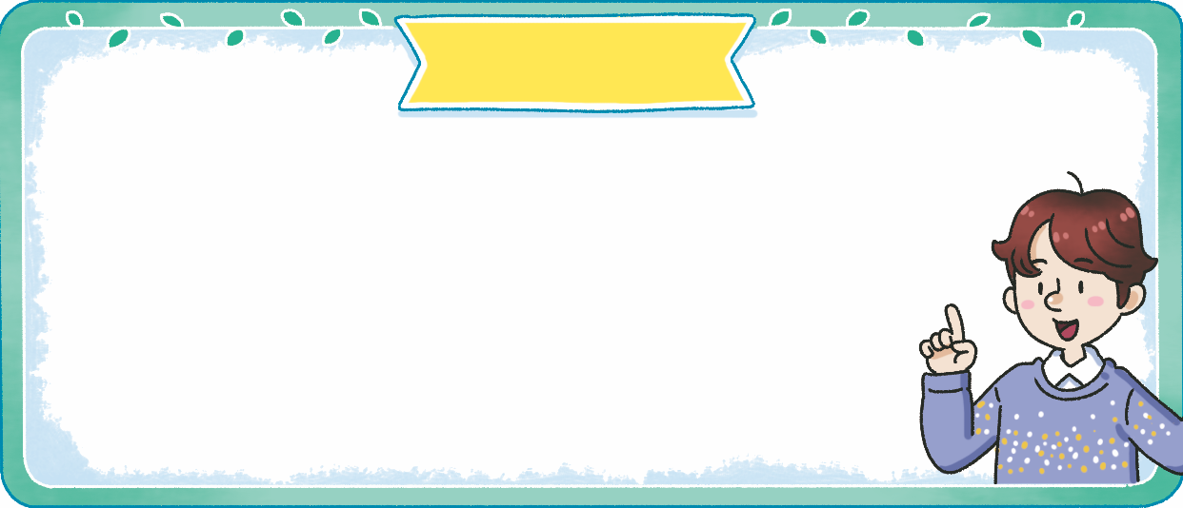



suh_h_0402_03_0010_201_1
Θ Description & Function
안내장에 맞게 물건을 골라 가방을 싸 봅시다 .
1. 이너 버튼(페이지 6개)
안내장
가방과 물건 무게의
합은 5 kg을 넘지
않도록 해 봐요.
꼭 챙겨야 할 물건: 가방, 갈아입을 옷, 잠옷, 양말, 모자, 물병, 세면도구, 우산
가져와도 되는 물건: 보드게임, 간식, 책
가져오면 안 되는 물건: 게임기,
태블릿 피시(PC) 등
#1
삽화 파일명 | LH 서버 > 원본 삽화 폴더 > 3단원 > (힘을 키워요)4-2-3(1).PSD

Slide 6
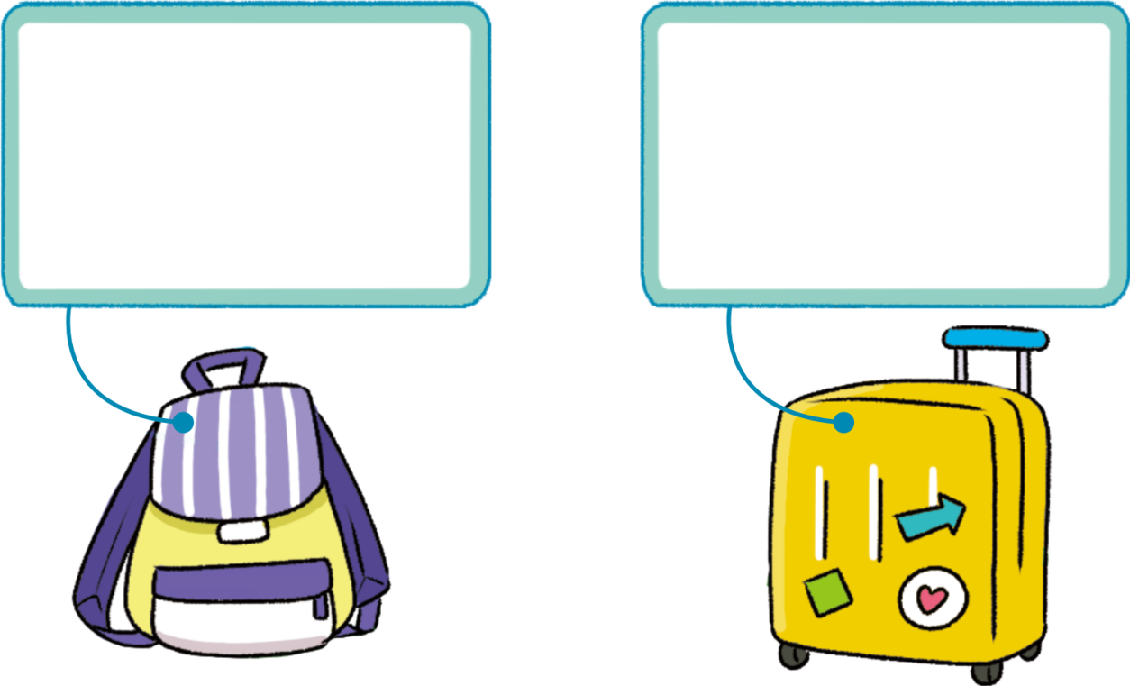


suh_h_0402_03_0010_201_1
Θ Description & Function
안내장에 맞게 물건을 골라 가방을 싸 봅시다 .
이 가방은 물건을
8개까지 담을 수
있어요.
이 가방은 물건을
10개까지 담을 수
있어요.
가방
1.2 kg
1.85 kg

Slide 7

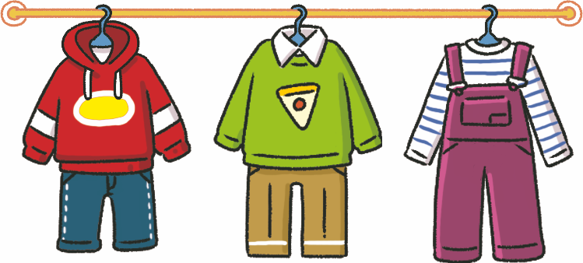
suh_h_0402_03_0010_201_1
Θ Description & Function
안내장에 맞게 물건을 골라 가방을 싸 봅시다 .
옷
1.2 kg
1.26 kg
1.38 kg

Slide 8
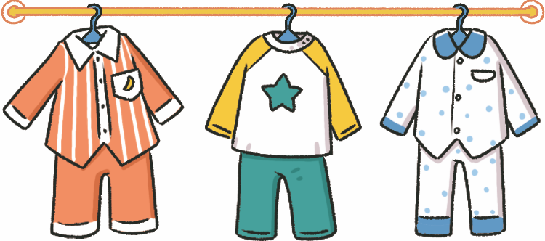
suh_h_0402_03_0010_201_1
Θ Description & Function
안내장에 맞게 물건을 골라 가방을 싸 봅시다 .
잠옷
0.89 kg
0.64 kg
0.76 kg

Slide 9
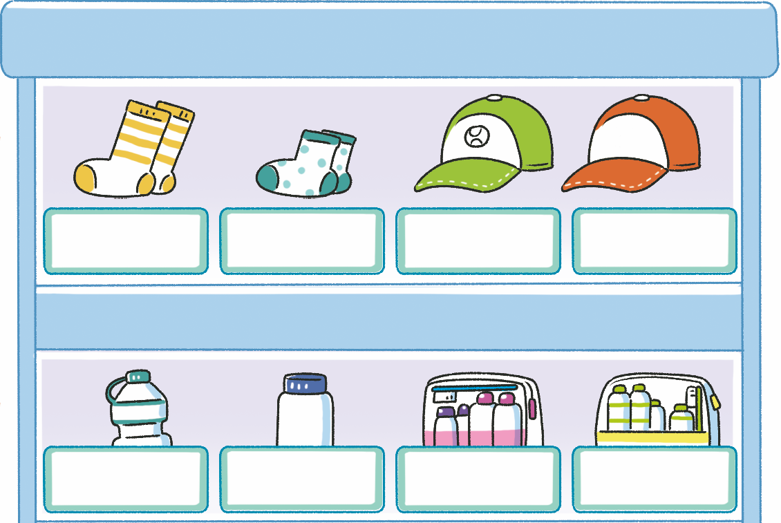
suh_h_0402_03_0010_201_1
Θ Description & Function
안내장에 맞게 물건을 골라 가방을 싸 봅시다 .
양말
모자
0.05 kg
0.02 kg
0.22 kg
0.2 kg
물병
세면도구
0.18 kg
0.32 kg
0.2 kg
0.32 kg

Slide 10
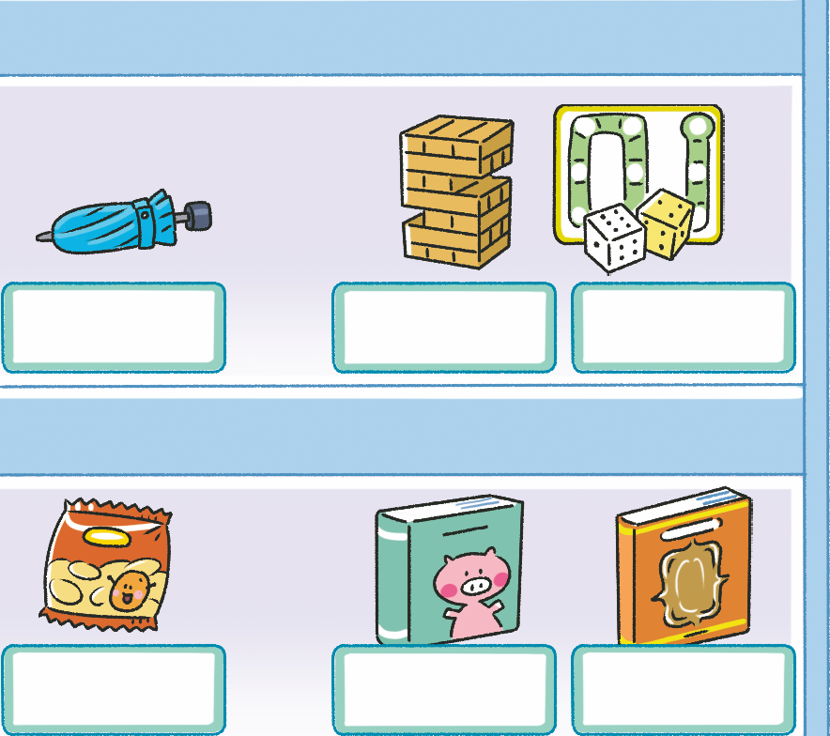
suh_h_0402_03_0010_201_1
Θ Description & Function
안내장에 맞게 물건을 골라 가방을 싸 봅시다 .
우산
보드게임
0.5 kg
0.5 kg
0.47 kg
간식
책
0.04 kg
0.63 kg
0.8 kg

Slide 11



suh_h_0402_03_0010_201_2
#1
Θ Description & Function
안내장에 맞게 물건을 골라 가방을 싸 봅시다 .
그림 보기 풀 팝업창(다음 슬라이드)
탭 이벤트
3. 이너 버튼(페이지 2개)
4. 답 칸 클릭하면 답 나타남. 정답 확인 버튼은 정답 가리기로 토글 됨.
#2
문제
그림은 어떤 상황인가요?
안내장에 맞게 물건을 골라 가방을 싸려고 합니다.
계획
실행
꼭 챙겨야 하는 물건은 무엇인가요?
가방, 갈아입을 옷, 잠옷, 양말, 모자, 물병, 세면도구, 우산입니다.
반성
가져가도 되는 물건은 무엇인가요?
보드게임, 간식, 책입니다.
#4
#4
#3

Slide 12

suh_h_0402_03_0010_201_2
Θ Description & Function
안내장
<그림 보기 버튼 클릭 시 나타나는 화면>
가방과 물건 무게의
합은 5 kg을 넘지
않도록 해 봐요.
꼭 챙겨야 할 물건: 가방, 갈아입을 옷, 잠옷, 양말, 모자, 물병, 세면도구, 우산
가져와도 되는 물건: 보드게임, 간식, 책
가져오면 안 되는 물건: 게임기,
태블릿 피시(PC) 등
삽화 파일명 | LH 서버 > 원본 삽화 폴더 > 3단원 > (힘을 키워요)4-2-3(1).PSD

Slide 13
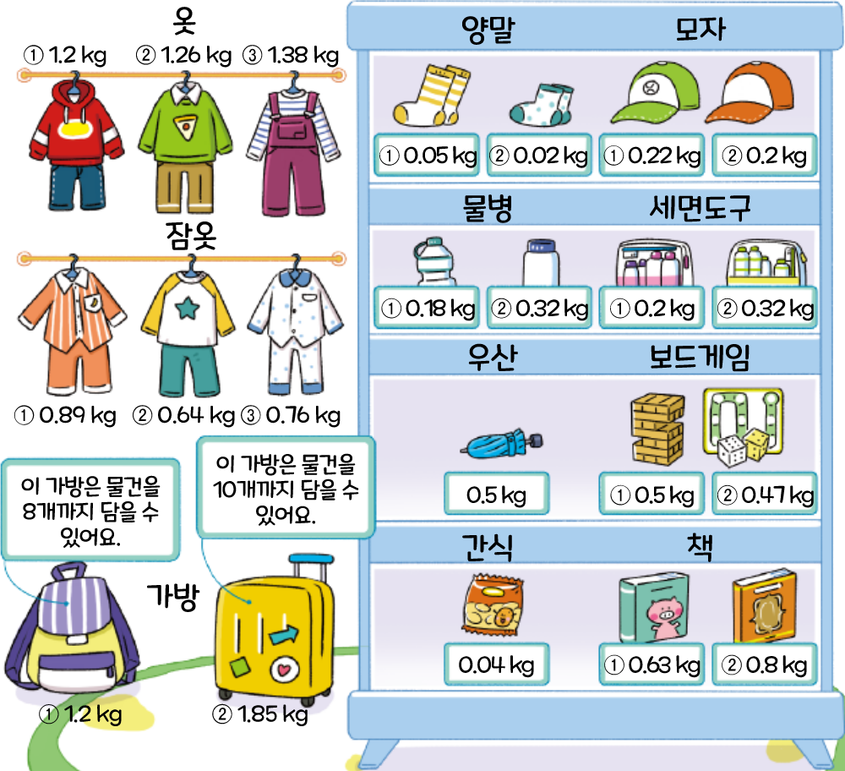



suh_h_0402_03_0010_201_2
Θ Description & Function
<그림 보기 버튼 클릭 시 나타나는 화면>
삽화 파일명 | 3_powerup_page3_pop.svg / 이미지 내 텍스트 새로 써주세요. 초등 수학\3_002_2015개정\수학 4-2 지도서\app\resource\contents\lesson03\ops\3\images\3_powerup

Slide 14
suh_h_0402_03_0010_201_2
Θ Description & Function
안내장에 맞게 물건을 골라 가방을 싸 봅시다.
1. 답 칸 클릭하면 답 나타남. 정답 확인 버튼은 정답 가리기로 토글 됨.
문제
가방과 물건 무게의 합은 몇 kg을 넘지 않아야 하나요?
5 kg을 넘지 않아야 합니다.
계획
실행
가방 은 물건을 몇 개까지 담을 수 있나요?
8개까지 담을 수 있습니다.
반성
가방 는 물건을 몇 개까지 담을 수 있나요?
10개까지 담을 수 있습니다.
#1

Slide 15

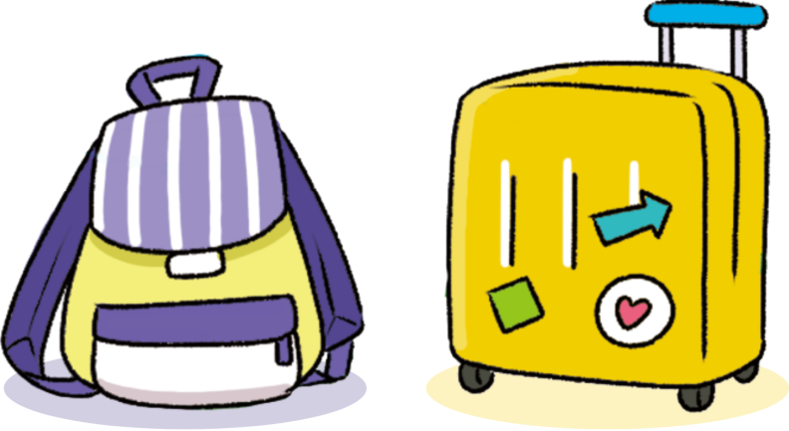

suh_h_0402_03_0010_201_2
Θ Description & Function
안내장에 맞게 물건을 골라 가방을 싸 봅시다.
1. 손가락 버튼 클릭 시 빨간색 박스 안에 내용 나타남. 처음에는 보이지 않음. 손가락 깜박이는 효과 있음.
2. 이너 버튼(페이지 3개)
문제
다음 순서로 물건을 골라 가방을 싸 보세요.
1
계획
어떤 가방을 사용할지 골라 보세요.
실행
반성
#1
1.2 kg
1.85 kg
#2
삽화 파일명 | 3_powerup_page2_bg.svg / 3_powerup_page2_ex1.svg / 이미지 내 텍스트 새로 써주세요. 초등 수학\3_002_2015개정\수학 4-2 지도서\app\resource\contents\lesson03\ops\3\images\3_powerup

Slide 16
suh_h_0402_03_0010_201_2
Θ Description & Function
안내장에 맞게 물건을 골라 가방을 싸 봅시다.
1. 손가락 버튼 클릭 시 아래 내용 나타남. 처음에는 보이지 않음. 손가락 깜박이는 효과 있음. 텍스트는 검은색.
문제
다음 순서로 물건을 골라 가방을 싸 보세요.
2
계획
꼭 챙겨야 할 물건을 골라 보세요.
실행
반성
#1
꼭 챙겨야 할 물건: 가방, 갈아입을 옷, 잠옷, 양말, 모자, 물병, 세면도구, 우산

Slide 17

suh_h_0402_03_0010_201_2
Θ Description & Function
안내장에 맞게 물건을 골라 가방을 싸 봅시다.
1. 손가락 버튼 클릭 시 아래 표 나타남. 처음에는 보이지 않음. 손가락 깜박이는 효과 있음. 텍스트는 검은색.
문제
다음 순서로 물건을 골라 가방을 싸 보세요.
3
계획
무게의 합을 구해 보세요.
실행
고른 물건 | 무게 (kg) | 무게의 합 (kg)
가방ㅇ | 1.2
옷ㅇ | 1.2 | 1.2＋1.2＝2.4
잠옷ㅇ | 0.64 | 2.4＋0.64＝3.04
양말ㅇ | 0.02 | 3.04＋0.02＝3.06
반성
#1

Slide 18
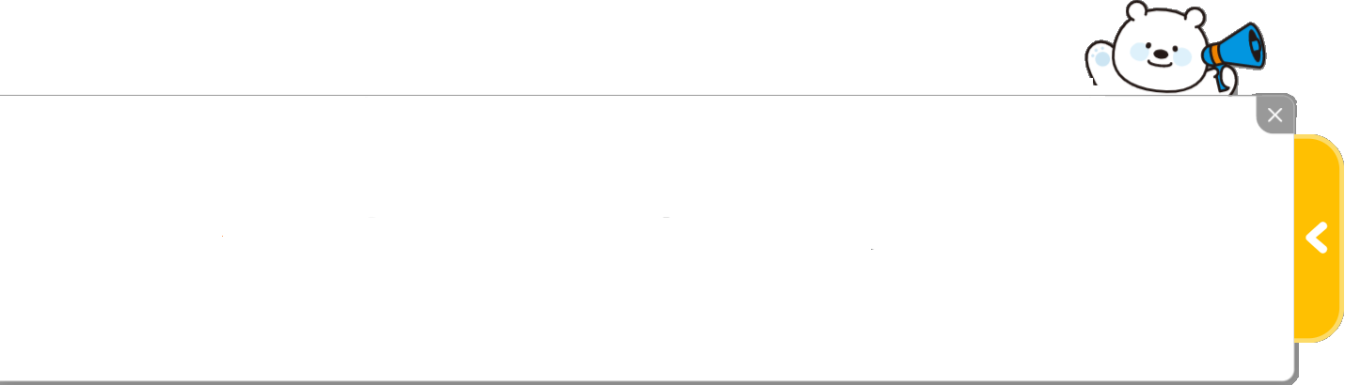


suh_h_0402_03_0010_201_2
Θ Description & Function
안내장에 맞게 물건을 골라 가방을 싸 봅시다.
1. 화면 진입 시 팝업창이 열림. X버튼 누르면 닫힘. 열렸을 때 화면입니다.
문제
고른 물건 | 무게 (kg) | 무게의 합 (kg)
계획
#1
직접 쓰기
직접 쓰기
직접 쓰기
실행
직접 쓰기
직접 쓰기
직접 쓰기
반성
물건을 모두 고른 뒤, 무게의 합을 구해 보세요.
직접 쓰기
직접 쓰기
직접 쓰기
직접 쓰기
직접 쓰기
직접 쓰기
직접 쓰기
직접 쓰기
직접 쓰기

Slide 19
suh_h_0402_03_0010_201_2
Θ Description & Function
안내장에 맞게 물건을 골라 가방을 싸 봅시다.
1. 표 안에 직접 쓰기 기능(처음 디폴트 값은 한글)
2. 이너 버튼(2 페이지)
3. 예 보기 버튼은 다시하기로 토글됨. (다음 슬라이드)
문제
고른 물건 | 무게(kg) | 무게의 합(kg)
계획
#1
직접 쓰기
직접 쓰기
직접 쓰기
실행
직접 쓰기
직접 쓰기
직접 쓰기
반성
직접 쓰기
직접 쓰기
직접 쓰기
직접 쓰기
직접 쓰기
직접 쓰기
직접 쓰기
직접 쓰기
직접 쓰기
#3
#2

Slide 20

suh_h_0402_03_0010_201_2
Θ Description & Function
안내장에 맞게 물건을 골라 가방을 싸 봅시다.
<예 보기 클릭 시 나타나는 답안>
문제
고른 물건 | 무게(kg) | 무게의 합(kg)
가방 ② | 1.85
옷 ① | 1.2 | 1.85＋1.2＝3.05
잠옷 ② | 0.64 | 3.05＋0.64＝3.69
양말 ② | 0.02 | 3.69＋0.02＝3.71
모자 ② | 0.2 | 3.71＋0.2＝3.91
계획
실행
반성

Slide 21
suh_h_0402_03_0010_201_2
Θ Description & Function
안내장에 맞게 물건을 골라 가방을 싸 봅시다.
답 칸 클릭하면 답 나타남. 정답 확인 버튼은 정답 가리기로 토글 됨.
문제
내가 싼 가방은 모두 몇 kg인가요?
계획
3.91 kg
실행
반성
#1

Slide 22
suh_h_0402_03_0010_201_2
Θ Description & Function
안내장에 맞게 물건을 골라 가방을 싸 봅시다.
1. 이너 버튼(2 페이지)
2. 답 칸 클릭하면 답 나타남. 정답 확인 버튼은 정답 가리기로 토글 됨.
문제
친구가 싼 가방과 내가 싼 가방의 물건을 비교해 보세요.
꼭 챙겨야 할 물건은 같은 것을 골랐고 가져와도 되는 물건이 달랐습니다.
계획
실행
고른 가방이 달라서 가방에 담은 물건의 개수가 달랐습니다.
반성
#2
#1

Slide 23
suh_h_0402_03_0010_201_2
Θ Description & Function
안내장에 맞게 물건을 골라 가방을 싸 봅시다.
답 칸 클릭하면 답 나타남. 정답 확인 버튼은 정답 가리기로 토글 됨.
문제
가방을 싼 방법을 친구들과 이야기해 보세요.
가방과 물건 무게의 합이 가능하면 5 kg에 가깝게 가방을 싸고 싶어서 꼭 챙겨야 할 물건의 무게를 더한 뒤, 남는 무게만큼 다른 물건을 더 넣었습니다.
계획
실행
반성
가방과 물건 무게의 합이 5 kg을 넘지 않게 하려고 가장 가벼운 물건을 골라 담았습니다.
#1

Slide 24


suh_h_0402_03_0010_301_1
Θ Description & Function
#1
[이번 시간에 배울 내용]
1
다음 시간에는 무엇을 배울까요?
단원을 마무리해요
74~77쪽
56~57쪽

Slide 25
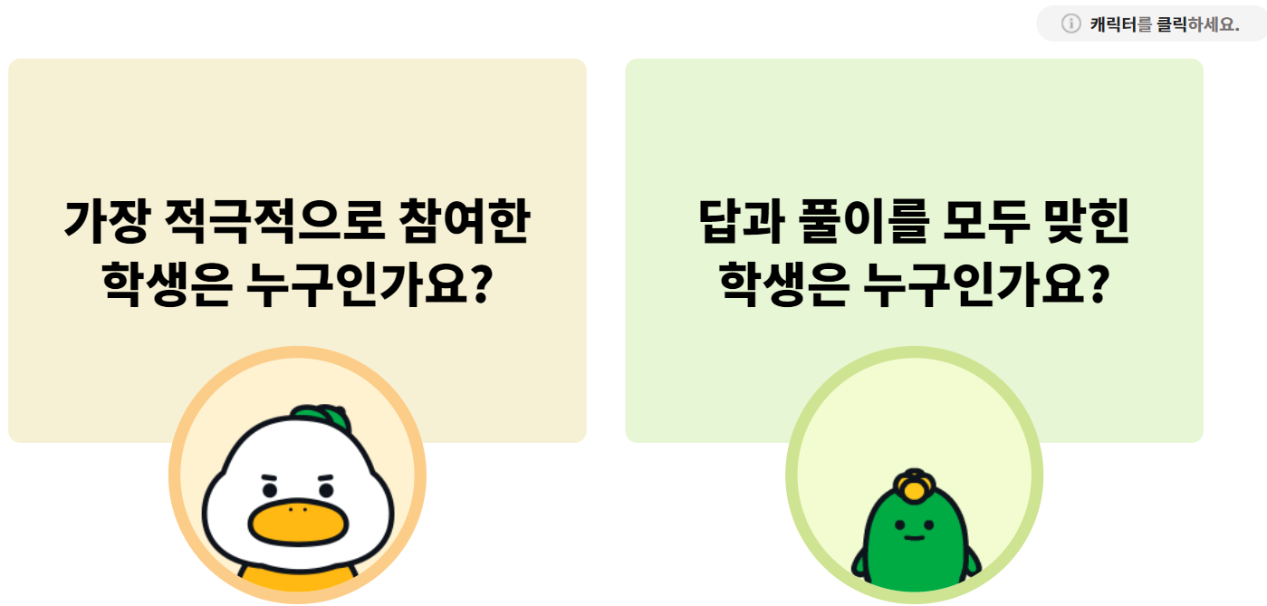
suh_h_0402_03_0010_401_1
#1
Θ Description & Function
우리 반 친구 칭찬하기
1. [우리 반 친구 칭찬하기]
오늘 학습한 내용을 떠올려 보고, 우리 반 친구를 칭찬해 봅시다.

